Slide 1

Datawarehouse (DWH)
2021
Dinesh Ramawadh
Kadir Kuru
Rianne Bechet
Les 3

Slide 2
Conformed dimensions
Slowly changing dimensions
Surrogaatsleutels
Realisatie van het ontwerp
ETL

Slide 3
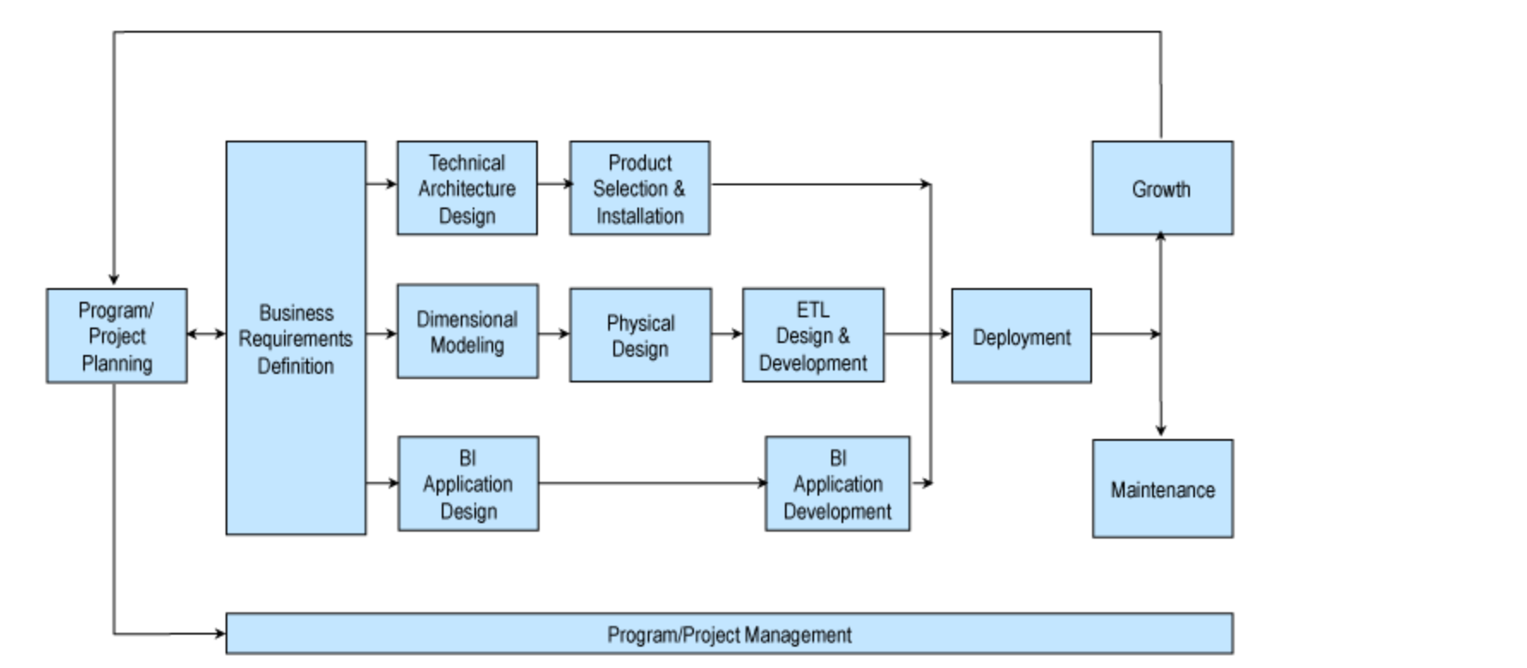
DWH project life cycle
https://www.kimballgroup.com/data-warehouse-business-intelligence-resources/kimball-techniques/dw-bi-lifecycle-method/

Slide 4
Conformed dimension
Meetwaarden van verschillende business processen worden in individuele schema’s bijgehouden
Sommige managementvragen hebben een overlap van verschillende business processen (aantal verkopen tegenover aantal teruggestuurde producten)

Slide 5
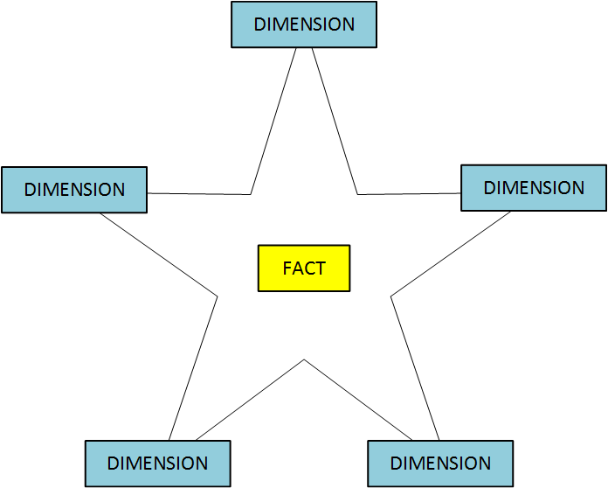
Conformed dimension
http://byobi.com

Slide 6
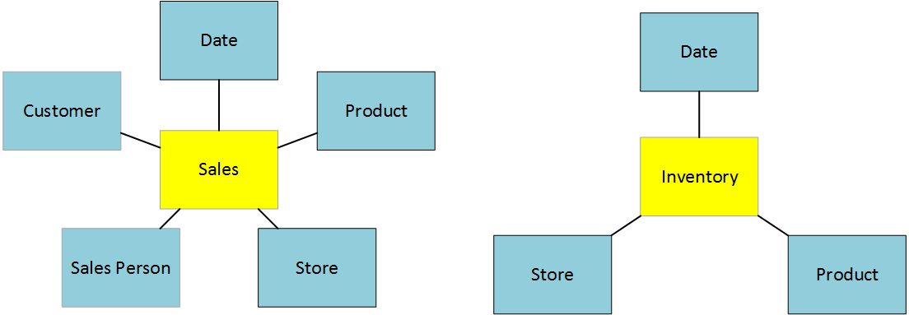
http://byobi.com

Slide 7
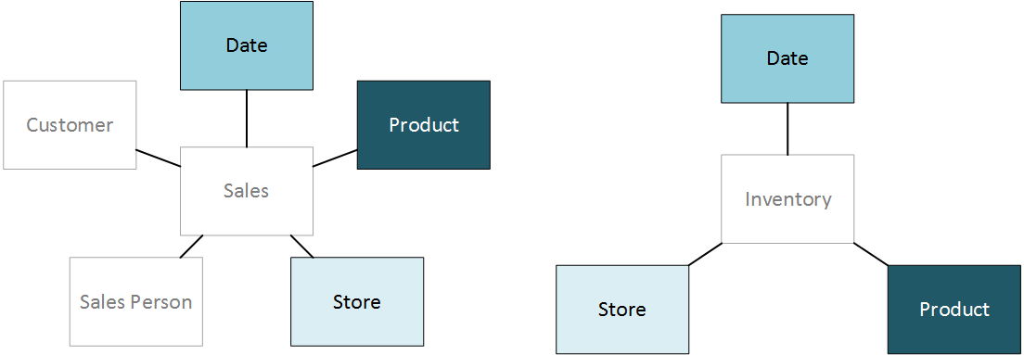
http://byobi.com

Slide 8
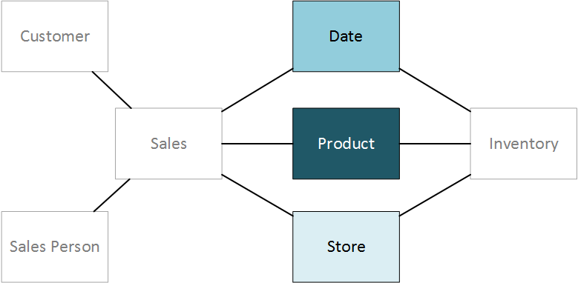
Conformed dimension
http://byobi.com

Slide 9
Slowly Changing Dimension (SCD)
Wat te doen als gegevens in de dimensietabel wijzigen ?
Type 1 overschrijven (geen historie!)
Type 2 nieuw record maken
Type 3 oude en nieuwe omschrijving worden bij elkaar bijgehouden (nieuwe kolom)
(type 0 niet wijzigen)
Wat te doen als gegevens in de dimensietabel wijzigen ?
Type 1 overschrijven (geen historie!)
Type 2 nieuw record maken
Type 3 oude en nieuwe omschrijving worden bij elkaar bijgehouden (nieuwe kolom)
(type 0 niet wijzigen)

Slide 10
SCD – Type 1
PrCode | Omschrijving | Merk | Groep | CatCode | Categorie | Verpakking
09LM789 | Pindakaas | Calve | Broodbeleg | LM | Levensmiddel | Pot
08LM675 | Olijven | AH | Specialiteiten | LM | Levensmiddel | Pot
90LM234 | Tandpasta | OralB | Toiletartikel | LV | Lichaamsverzorging | tube
0456LM788 | Kruid & Fruit | AH | Theesoort | LM | Levensmiddel | pak
9LM786 | Brood | AH | Brood | LM | Levensmiddel | pak
PrCode | Omschrijving | Merk | Groep | CatCode | Categorie | Verpakking
09LM789 | Pindakaas | Calve | Broodbeleg | LM | Levensmiddel | Pot
08LM675 | Olijven | AH | Specialiteiten | LM | Levensmiddel | Pot
90LM234 | Tandpasta | OralB | Toiletartikel | LV | Lichaamsverzorging | tube
0456LM788 | Healthy Fruits | AH | Theesoort | LM | Levensmiddel | pak
9LM786 | Brood | AH | Brood | LM | Levensmiddel | pak

Slide 11
SCD – Type 2
PrCode | Omschrijving | Merk | Groep | CatCode | Categorie | Verpakking
09LM789 | Pindakaas | Calve | Broodbeleg | LM | Levensmiddel | Pot
08LM675 | Olijven | AH | Specialiteiten | LM | Levensmiddel | Pot
90LM234 | Tandpasta | OralB | Toiletartikel | LV | Lichaamsverzorging | tube
0456LM788 | Kruid & Fruit | AH | Theesoort | LM | Levensmiddel | pak
9LM786 | Brood | AH | Brood | LM | Levensmiddel | pak
PrCode | Omschrijving | Merk | Groep | CatCode | Categorie | Verpakking | Start_datum | Eind_datum
09LM789 | Pindakaas | Calve | Broodbeleg | LM | Levensmiddel | Pot
08LM675 | Olijven | AH | Specialiteiten | LM | Levensmiddel | Pot
90LM234 | Tandpasta | OralB | Toiletartikel | LV | Lichaamsverzorging | tube
0456LM788 | Kruid & Fruit | AH | Theesoort | LM | Levensmiddel | pak | 31-08-2019 | 04-04-2020
0456LM788 | Healthy Fruits | AH | Theesoort | LM | Levensmiddel | pak | 05-04-2020
9LM786 | Brood | AH | Brood | LM | Levensmiddel | pak

Slide 12
SCD – Type 3
PrCode | Omschrijving | Merk | Groep | CatCode | Categorie | Verpakking
09LM789 | Pindakaas | Calve | Broodbeleg | LM | Levensmiddel | Pot
08LM675 | Olijven | AH | Specialiteiten | LM | Levensmiddel | Pot
90LM234 | Tandpasta | OralB | Toiletartikel | LV | Lichaamsverzorging | tube
0456LM788 | Kruid & Fruit | AH | Theesoort | LM | Levensmiddel | pak
9LM786 | Brood | AH | Brood | LM | Levensmiddel | pak
PrCode | Omschrijving_ORG | Merk | Groep | CatCode | Categorie | Verpakking | Startdate | Huidige_Omschrijving
09LM789 | Pindakaas | Calve | Broodbeleg | LM | Levensmiddel | Pot
08LM675 | Olijven | AH | Specialiteiten | LM | Levensmiddel | Pot
90LM234 | Tandpasta | OralB | Toiletartikel | LV | Lichaamsverzorging | tube
0456LM788 | Kruid & Fruit | AH | Theesoort | LM | Levensmiddel | pak | 04-04-2020 | Healthy Fruits
9LM786 | Brood | AH | Brood | LM | Levensmiddel | pak

Slide 13
Surrogaat sleutel
Betekenisloze sleutel
Elke dimensie krijgt een nieuwe sleutel
Oude primaire sleutel wordt een attribuut die geen deel uitmaakt van de sleutel
Voor product → productkey
Voor winkel → winkelkey
Voor tijd → tijdkey

Slide 14

Datum | Weekdag | Week | Maand | Kwartaal | Jaar
01-04-2020 | Woensdag | 14 | 4 | 2 | 2020
02-04-2020 | Donderdag | 14 | 4 | 2 | 2020
03-04-2020 | Vrijdag | 14 | 4 | 2 | 2020
04-04-2020 | Zaterdag | 14 | 4 | 2 | 2020
naam | stad | provincie
BijStore | Arnhem | Gelderland
Laakstore | Zwolle | Overijsel
SuperStore | Zwolle | Overijser
Tijd_Datum | Product_PrCode | Winkel_Naam | Aantal
01-04-2020 | 09LM789 | BijStore | 12
01-04-2020 | 0456LM788 | BijStore | 3
03-04-2020 | 09LM789 | Laakstore | 32
03-04-2020 | 09LM789 | SuperStore | 45
03-04-2020 | 9LM786 | SuperStore | 90
PrCode | Omschrijving | Merk | Groep | CatCode | Categorie | Verpakking
09LM789 | Pindakaas | Calve | Broodbeleg | LM | Levensmiddel | Pot
08LM675 | Olijven | AH | Specialiteiten | LM | Levensmiddel | Pot
90LM234 | Tandpasta | OralB | Toiletartikel | LV | Lichaamsverzorging | tube
0456LM788 | Kruid & Fruit | AH | Theesoort | LM | Levensmiddel | pak
9LM786 | Brood | AH | Brood | LM | Levensmiddel | pak

Slide 15
Tijdkey | Datum | Weekdag | Week | Maand | Kwartaal | Jaar
456 | 01-04-2020 | Woensdag | 14 | 4 | 2 | 2020
457 | 02-04-2020 | Donderdag | 14 | 4 | 2 | 2020
458 | 03-04-2020 | Vrijdag | 14 | 4 | 2 | 2020
459 | 04-04-2020 | Zaterdag | 14 | 4 | 2 | 2020
Winkelkey | Naam | Stad | Provincie
1 | BijStore | Arnhem | Gelderland
2 | Laakstore | Zwolle | Overijsel
3 | SuperStore | Zwolle | Overijser
Tijd_Tijdkey | Product_Productkey | Winkel_Winkelkey | Aantal
456 | 34 | 1 | 12
456 | 37 | 1 | 3
458 | 34 | 2 | 32
458 | 34 | 3 | 45
458 | 38 | 3 | 90
Productkey | PrCode | Omschrijving | Merk | Groep | CatCode | Categorie | Verpakking
34 | 09LM789 | Pindakaas | Calve | Broodbeleg | LM | Levensmiddel | Pot
35 | 08LM675 | Olijven | AH | Specialiteiten | LM | Levensmiddel | Pot
36 | 90LM234 | Tandpasta | OralB | Toiletartikel | LV | Lichaamsverzorging | tube
37 | 0456LM788 | Kruid & Fruit | AH | Theesoort | LM | Levensmiddel | pak
38 | 9LM786 | Brood | AH | Brood | LM | Levensmiddel | pak

Slide 16
Surrogaat sleutel (voor dimensie)
Performance
  Opvolgend integers → neemt minder geheugen in beslag
Onafhankelijk van OLTP waarden
Oplossing voor SCD type ?

Slide 17
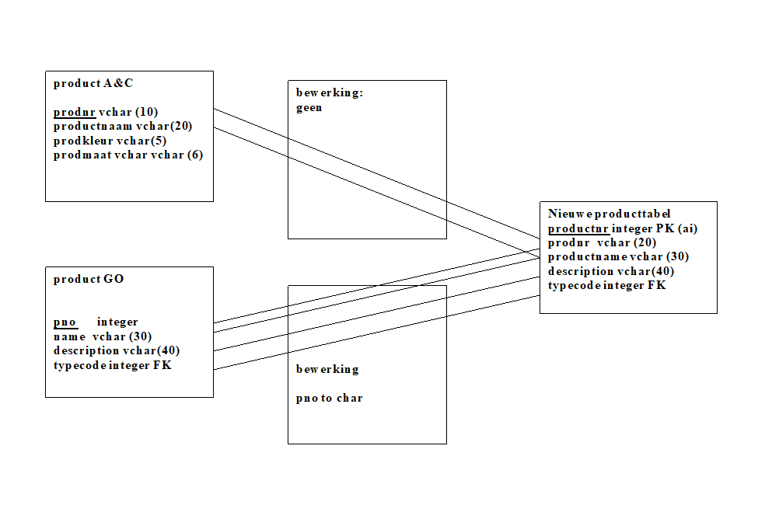
Mapping

Slide 18
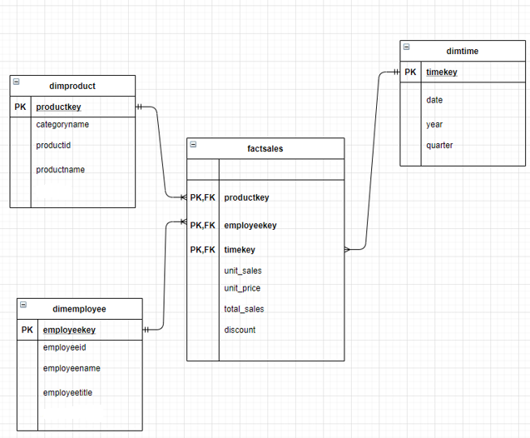
Realisatie
Create tables:
Datatypes per kolom bekend
Begin met dimensietabellen
Vervolgens met feittabellen

Slide 19
ETL - ontwerp
Welke brongegevens gaan naar welke doelen incl bewerkingen?
Mapping maken van de brontabellen naar de doeltabellen
Zie mappingschema Blackboard week 3

Slide 20
Target Table | Target Column | Data-type | Source Table | Source Column | Data-type | Expression | Default Value if Null | Data Issues/Quality/Comments
Name of target table | Column in target table | Data type for this target column | Name of the Source table | Column in source table where you would get this data from | Data type for this source column | Decodes, aggregates, conversions, if statements, lookup functions…… | Value to use in target field when source field is null | Used to document Not null, value if looked up, upper case, pk, fk, etc…comments, issues
Dimproduct | productkey | int |  |  |  | SK – identity
 | categoryname | Varchar(50) | GO: product_type | product_type_EN | varchar(50) | join product & product_type | unknown'
 |  |  | AC: product | category | varchar(1) | C= clothing & A= accessoires | unknown'
 | productid | int | GO: product | product_number | int
 |  |  | AC: product | id | int
 | productname | varchar(255) | GO: product | Product_name | varchar(255)
 |  |  | AC: product | description | varchar(255)
Dimemployee | employeekey | int |  |  |  | SK - identity
 | employeeid | int | GO: sales_staff | sales_staff_code | int
 |  |  | AC: employee | emp_id | int
 | employeename | varchar(255) | GO: sales_staff | first_name + lastname | varchar(255)
 |  |  | AC:employee | emp_fname + emp_lname | varchar(255)
 | employeetitle |  |  |  |  |  |  | unknown

Slide 21
create table dimtime
(
timekey int identity (1, 1) not null,
date date not null,
year int not null,
quarter int not null,
constraint dtime_pk primary key(timekey)
)
create table dimproduct
(
productkey int identity (1, 1) not null,
categoryname varchar(50) not null,
productid int not null,
productname varchar(255) not null,
constraint dprod_pk primary key(productkey)
)
create table dimemployee
(
employeekey int identity(1,1) not null,
employeeid int not null,
employeename varchar(255) not null,
employeetitle varchar(30),
constraint dempl_pk primary key(employeekey)
)
create table factsales
(
productkey int not null,
employeekey int not null,
timekey int not null,
unit_sales int null,
unit_price money,
total_sales money,
discount money,
constraint factsales_pk primary key(productkey, employeekey,timekey),
constraint fs_empl_fk foreign key(employeekey) references dimemployee(employeekey),
constraint fs_prod_fk foreign key(productkey) references dimproduct(productkey),
constraint fs_time_fk foreign key(timekey) references dimtime(timekey)
)

Slide 22
ETL
Extract
Transform
Load
Van OLTP → OLAP

